Slide 1
1 2 3 4 5

Slide 3
4+1=
5

Slide 4
5
1+4=

Slide 5
5
2+3=

Slide 6
5
3+2=

Slide 7
3+2=5

Slide 8
2+3=5

Slide 9
3+2=5
2+3=5

Slide 10
4+1=5

Slide 11
5-1=4

Slide 12
5-4=1

Slide 13
4<5
3<4
2<3
1<2

Slide 14
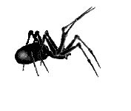
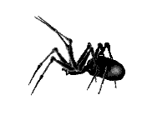
Вперёд, обратно
4+1=5
5-4=
5-1=
1
4

Slide 15
Вперёд, обратно
3+2=5
5-2=
3
2
5-3=

Slide 16
Картинки, фото, анимация и т. д. взяты из интернета
Работа Семенец В. В. учителя г. Радужного МОУ СОШ №8

